Slide 1
Kort introduktion til arbejdsfællesskaber og den gode dialog
- for god trivsel

Slide 2
Ressourcer og udfordringer i universitetsansattes arbejdsmiljø
Ressourcer
Oftere høj grad af mening i arbejdet
Oftere høj indflydelse på, hvordan arbejdet skal udføres.
Udfordringer
Oftere stor arbejdsmængde
Oftere konflikter mellem arbejdsliv og fritid
Sjældnere gode samarbejdsrelationer
Sjældnere god ledelse
Oftere stress
NFA 2016

Slide 3
Relationel koordinering
Handler generelt om evne til integrering af egen opgaveløsning i den fælles opgaveløsning
Opbygning af faglige og sociale relationer præget af:
• Fælles sprog og viden
• Fælles mål
• Gensidig respekt
Kommunikation og samarbejde:
• Timing
• Hyppig
• Præcis
• Problemløsende
Opgave
Gittell (2010)
Jody Hoffer Gittell
Notes:
Relationer
1. Funktionsorienterede
mål
2. Specialiseret viden
3. Manglende gensidig
respekt
Kommunikation
4. Sjælden
5. Forsinket
6 Upræcis
7 Fingerpegende

Slide 4
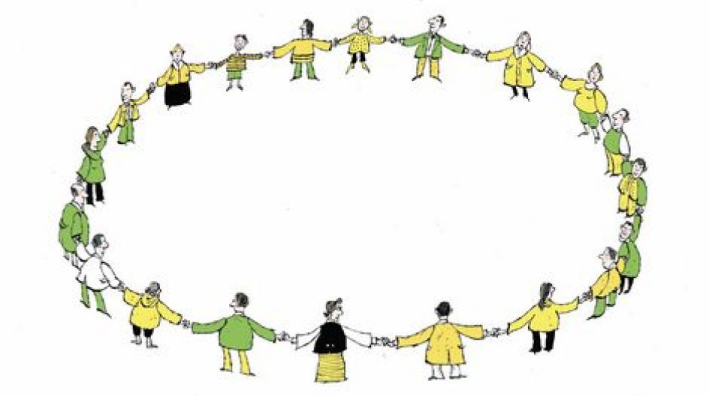
Arbejdsfællesskaber – et kollektivistisk begreb om at se organisationen og alle medlemmer som ”forbundne kar”
Roller
Relationer
Retning
Regler
Rammer

Slide 5
Der skal to ting til et godt fællesskab, siger Svend Brinkmann med henvisning til filosoffen John Dewey, nemlig solidaritet både indadtil og udadtil.
”Gode fællesskaber har både en intern form for solidaritet indbygget i sig og en ekstern solidaritet. Intern i den forstand at ethvert medlem af fællesskabet interesserer sig for ethvert andet medlems ve og vel. Den eksterne solidaritet gør, at fællesskabet åbner sig mod omverdenen og ikke lukker sig om sig selv. Man indgår i frugtbare vekselvirkninger med andre fællesskaber”.

Slide 6
G - GRUPPE
F.eks. teams, grupper eller afdelinger: Hvad kan gruppen gøre for at undersøge og løse en udfordring – og samtidig sikre trivslen og innovationen i gruppen? Hvilket ansvar og opgaver ligger i gruppen? Har gruppen de nødvendige ressourcer/kompetencer til at kunne gøre det? Hvilken indflydelse har gruppen gruppen?
IGLO
I - INDIVID
Den enkelte medarbejder: Hvad kan man som individ gøre for at undersøge og løse en udfordring – og samtidig sikre trivslen og innovationen i gruppen? Hvilket ansvar og opgaver ligger hos den enkelte person? Og har personen de nødvendige ressourcer/kompetencer til at kunne gøre dette? Hvilken indflydelse har individet?
L - LEDER
Ledelse på alle niveauer (nærmeste leder + topledelse): Hvad kan ledelsen gøre for at undersøge og løse en udfordring – og samtidig sikre trivslen og innovationen i gruppen? Hvilke ansvar/opgaver ligger hos ledelsen? Har lederen de nødvendige ressourcer/kompetencer til at kunne gøre det? hvilken indflydelse har lederen?
O - ORGANISATION
F.eks. de forskellige samarbejdsfora (MED-udvalg/AMG/Lokaludvalg): Hvad kan AMG gøre for at undersøge og løse en udfordring – og samtidig sikre trivslen og innovationen i gruppen? Hvilket ansvar /opgaver ligger her? Har organisationen de nødvendige ressourcer/kompetencer til at kunne gøre det? Hvilken indflydelse har organisationen
Michael Martini Jørgensen

Slide 7
IGLO
I – Være en god kollega – spørgende og lyttende og fortællende.
G - Skabe normer og rammer for en god omgangstone – planlægge og orientere hinanden – skabe
fremdrift og positive forventninger til hinanden.
L – Prioritere arbejdsmiljø og trivsel – vis det. Informer klart om rammer, mål for og forventninger.
Tænk i dialog og sparring frem for styring.
O - Involvere deltagerne i beslutningsprocessen – medvirke til at facilitere den gode dialog. Medvirke ved
udarbejdelse af trivselspolitik - handleplan

Slide 8
Hypotesedannelse
Metode til at forstyrre de for-forståelser og antagelser, der har betydning for, hvordan vi tænker og handler
Er udviklet for at undgå fastlåsthed i tanke og handling
Kan bruges til at åbne oplevelsen af handlemuligheder - også når det virker svært
Du kan ende med at blive uærbødig – (og det vil jeg også gerne være engang i mellem – men kun med vilje ☺ )

Slide 9
Hypotesedannelsen
- sker konkret ved at forestille sig så mange alternativer til sin oprindelige antagelse, at man ender med at undre sig i stedet for.
Notes:
Kvalificeret hypotesedannelse sker ved at finde alternativer, der forklarer handlingen ud fra den andens præmisser
”akademikere komplicerer tingene” – ”akademikere tror, at de ved bedre” ???

Slide 10
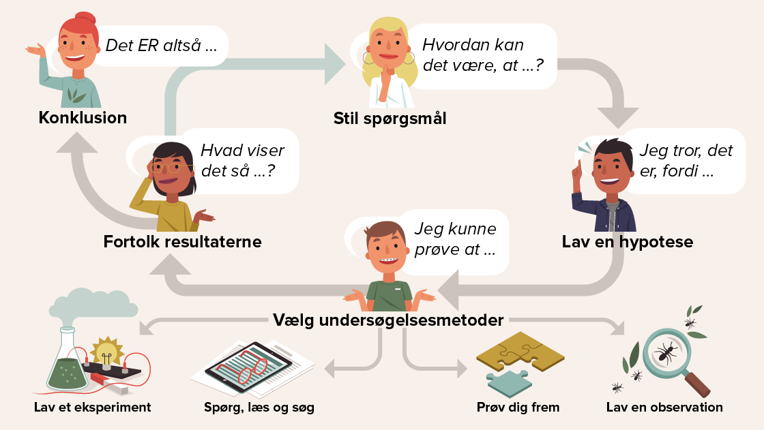
Arbejde med hypotesedannelse sker med en nysgerrighed og en åbenhed for at -
andre mennesker har gode grunde til at gøre, som de gør
-ligesom os selv

Slide 11
Antagelser, fordomme og hypoteser
Stimuli
Frihed til at vælge
Respons
Nysgerrighed
Fantasi
Erfaring
Refleksion
Samvittighed
Teori
Notes:
Metoden kaldes ‘hypotesedannelse’,
Kan bruges til at træne mellemrum mellem stimuli og respons
– til at stoppe op - og reflektere inden du handler
Checchin: det er her vores frie vilje ligger
Frihed til at gøre noget andet, end vi plejer => for at skabe en ændring i relationen og situationen.
Forudsætning at vi ønsker at arbejde med os selv.

Slide 12
Hvad er min antagelse?
Min kollega på fakultetet er altid så sur
Vi bakker ikke hinanden op.
Unge mennesker er egoistiske og ikke så interesserede i at få fællesskabet til at køre
Det er uretfærdigt at….
Min chef elsker at høre sig selv snakke
De komplicerer altid tingene på instituttet
Notes:
Vores antageler ofte usynlige for os selv –
her er nogle tænkte eksempler på hverdags fordomme
Har i nogen eksempler?

Slide 13
Hypotesedannelse skaber alternativer: det kunne også være at.. min leder….
Min leder elsker at høre sig selv tale på møder
tænker når hun taler og bruger mødet til at tænke sig om
synes, at medarbejder-ne aldrig bidrager selvstændigt
er i tvivl om sin lederstil og taler fordi hun bliver usikker
er stresset
ikke forbereder sig f.eks. Pga. mangel på tid
hader at høre sig selv tale på møder, men det er blevet en vane
Notes:
Her er et eksempel på hvordan man kan arbejde med hypoteser i samarbejdsrelationer
Jeg kunne have den hypotese, at …
I stedet for bare at blive irriteret eller resignere,
kan jeg vælge at lege med forskellige alternative forståelser af hvorfor, hvorfor det er sådan
Mine hypoteser kunne være:

Slide 14
Hvert alternativ giver mindst én ny handling..
Jeg foreslår ideudveksling på møder. Drøfte hvordan vi taler med hinanden og hvornår vi gør det.
Der er for meget stress i afdelingen.
Det er ikke et problem for mig. Jeg forstår det ikke
Vi har også alt for meget at lave
Vi er i tvivl om hvad vi skal sige og gøre
Vi ved ikke hvornår vi skal gribe ind
Vi interesserer os ikke for hinanden
Vores ledelse er for dårlig til at hjælpe os med at prioritere
Vi foreslår at give min leder feedback
Giv ledelsen følgeskab
Vi skal kigge på hvilket arbejdsfællesskab vi har. Kan vi aflaste hinanden? Hvordan kan lederen hjælpe?
Vi skal videndele noget mere. Vi skal finde en systematik i det. vi skal finde en ansvarlig
Vi skal have hjælp og inspiration til at forebygge.
Vi skal spørge AMG hvordan vi skal spørge ind. Vi skal hente inspiration i HR
Notes:
PÅ baggrund af disse nye hypoteser kan jeg opstille handlemuligheder for hvordan jeg kan hjælpe til at ændre situationen
Fx
Når jeg udfordrer mine hypoteser kan ændre mine måder at tænke på og mine handlemuligheder- og dermed de følelser der knyttede sig til denne oplevelse

Slide 15
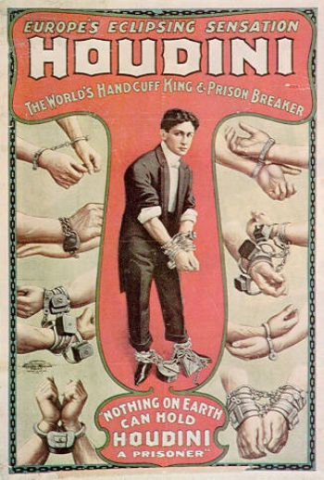
At opløse fastlåsthed
Når gruppen har opstillet forskellige hypoteser, vælges den, man tror mest på, og giver den liv
Hypotesen afprøves– virker den, kan vi fortsætte, ellers må vi prøve med en ny hypotese
Notes:
Martin eksempel på at arebjde med hypotesedannelse
Op på flip- over
Herefter ud i grupper 30 minutter
Arbejde med metoden ud fra eget eksempel eller et af de opstillede i den store blomst

Slide 16
Dialogøvelse
Hypotesedannelse og udvidelse af handlemuligheder
Instruktion:
Gå sammen i AMG
Start med at finde en hypotese (eks en beskrivelse af en adfærd eller en aktuel udfordring)
”Vi har for meget stress fordi vi ikke samarbejder ordentligt”
”Vi har mobning fordi, vi ikke tør sige tingene til hinanden”
”Møderne er alt for lange fordi………..
Skriv hypotesen i midten af blomsten
Brainstorm på mulige hypoteser om hvad andre gode grunde til at handle sådan kan være
Skriv hver hypotese i et ”kronblad”
Skriv 1-2 handlemuligheder ud for hver af de nye hypoteser
Notes:
Opsamling: hvordan var det at arbejde med dette værktøj?
Hvad skete der med jeres problemstilling?
Hvad skete der med jeres følelser ift den oprindelige situation?
Blev i uærbødige ift jeres egen oprindelige forståelse?
OBS - Øvelsen er svær for den, der har casen – prøv at stille dig udenfor og vær nysgerrig selv om du kender situationen
caseejeren: Hvad skete der med jeres problemforståelse?
Hvad skete der med de følelser, i knyttede til situationen?

Slide 17
Notes:
Vores antageler ofte usynlige for os selv –
her er nogle tænkte eksempler på hverdags fordomme
Studiechefen elsker at høre sig selv tale og taler konstant
Jurister er tørre og stive og går kun op i regler og paragraffer
De TEK studerende skal have en direkte besked for at kunne forstå
På SAMF skal vil de altid diskutere alt – også reglerne
Fællesområdets ansatte forstår ikke uge mennesker og skal altid belære de studerende
AC´erne er usystematiske og følger ikke tingene til dørs
HK´erne kan ikke tænke ud af boksen og hænger fast i deres procedurer
Rektor forstår ikke hvad der foregår på universitet
Dekanerne melder altid ud ”hvor skabet skal stå”
Har i nogen eksempler?

